Slide 1
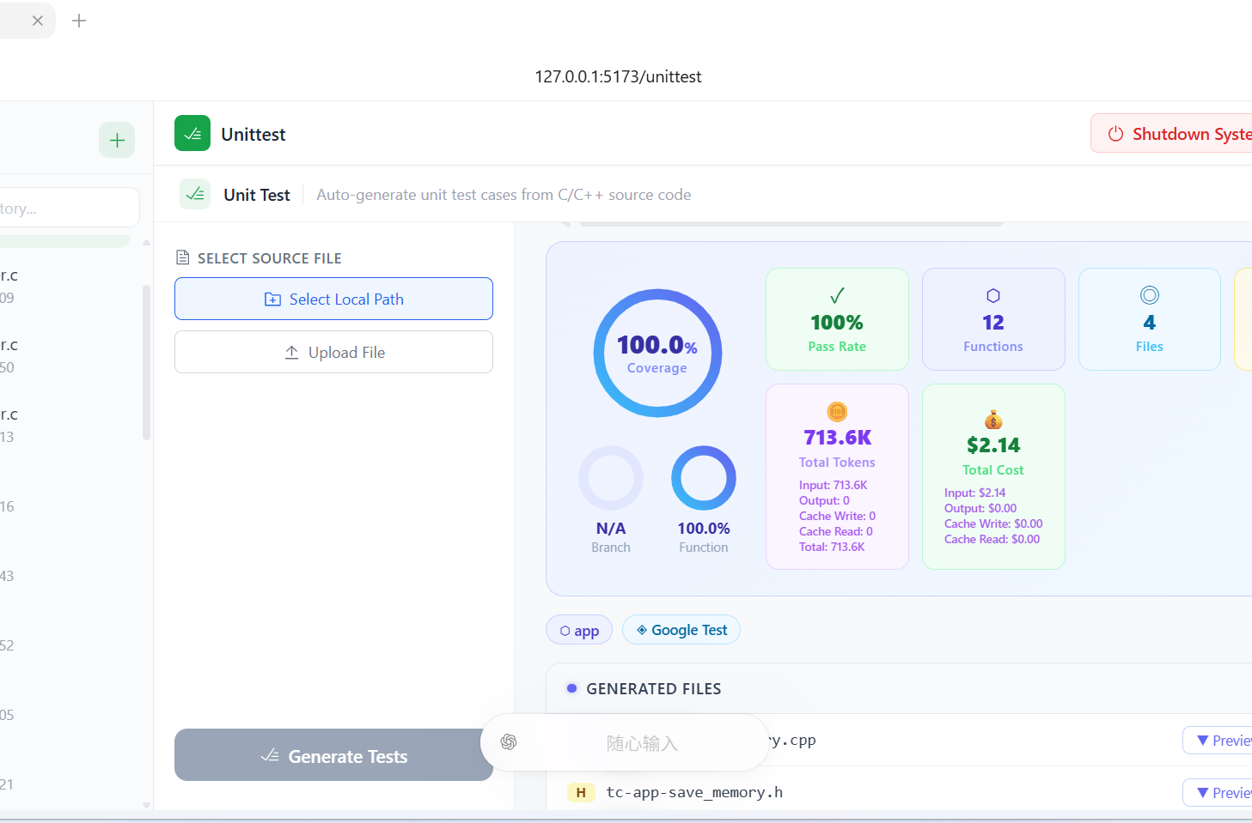
MACODE · FW AI AGENT
让固件开发\n进入可验证的智能协作
面向固件研发的多智能体 AI 工作台
7 个专业 Agent
6 个 LLM Provider
4 个 MCP Server
从需求到验证，一条闭环
Chat → Agent → Tool → Artifact
代码、测试、知识与审查结果统一沉淀
AI 大赛参赛方案 · 2026
Macode Firmware Development Agent
Notes:
来源：项目 README.md、PROJECT_ANALYSIS_REPORT.md；封面指标为项目架构清单。

Slide 2
01 研发痛点
固件研发的复杂度，集中在“验证”而不是“生成”
需求、代码、工具链与知识分散，导致每次交付都重复走一遍人工路径
1
2
3
上下文分散
工具链割裂
交付难复用
需求在 Jira，寄存器在手册，代码在仓库，验证结果在日志里。
编译、测试、仿真、代码审查由不同工具承担，问题定位依赖个人经验。
一次解决方案没有形成可检索知识，下一次仍从零开始。
关键机会
把“经验驱动的串行流程”变成“Agent 驱动的可追溯闭环”
MACODE FW AI AGENT · AI 竞赛方案
02
Notes:
来源：PROJECT_ANALYSIS_REPORT.md 的架构与能力描述；问题表述为基于项目结构的归纳。

Slide 3
02 核心方案
一个工作台，连接需求、智能体、工具与证据
以任务为中心组织研发上下文，让每次输出都带着验证记录
1
2
3
4
5
→
→
→
→
输入
理解
执行
验证
沉淀
自然语言需求\n代码 / 日志 / 文档
意图识别\n上下文拼装
专业 Agent\nMCP 工具调用
编译 · 测试\n覆盖率 · 审查
产物归档\n知识可检索
方案核心
每个 Agent 都共享同一套 LLM 抽象、知识检索与构建能力，输出可复核、可复用。
MACODE FW AI AGENT · AI 竞赛方案
03
Notes:
来源：README.md、docs/design、backend/app/orchestration；方案流程为项目能力的演示化表达。

Slide 4
03 系统框图
7 层架构，把智能能力放进工程边界内
前端只走 API，模型、工具、数据与安全策略在后端统一治理
L7 UI
任务工作台 · Agent 生成 · 图像生成 · 知识库
↓
安\n全\n边\n界
L6 API
JWT · REST / WebSocket · 限流 · CORS
↓
L5 Flow
Chat Router · LangGraph Workflow · 任务状态
↓
L4 Agents
UnitTest · Driver · Build · BugFix · Debug · Review · Chat
↓
密\n钥\n只\n在\n后\n端
L3 LLM
LLMBridge · 6 Providers · 自动 Failover
↓
L2 MCP
STM32 · QBS · Jira · Bitbucket
↓
L1 Infra
SQLite · Redis / InMemory · 日志 · 指标 · 健康检查
MACODE FW AI AGENT · AI 竞赛方案
04
Notes:
来源：AGENTS.md、PROJECT_ANALYSIS_REPORT.md；系统分层按项目 7 层架构整理。

Slide 5
04 多智能体协作
7 个专业 Agent，共用一个 BuildAgent 能力底座
把“会写代码”扩展为“能完成工程任务”
创新点：编译能力集中治理，所有 Agent 共享同一套验证路径，减少重复实现与结果漂移。
UnitTest
BugFix
生成测试 + 覆盖率
问题定位 + 修复建议
BuildAgent
Host GCC / ARM GCC · 统一编译入口
Driver
Debug
外设驱动 + 交叉编译
崩溃分析 + 日志解读
Review
Chat
PR Diff + MISRA 检查
多轮对话 + 意图路由
MACODE FW AI AGENT · AI 竞赛方案
05
Notes:
来源：docs/design/10-agent-execution-layer.md、docs/skill-agent-collaboration.md。

Slide 6
05 可验证闭环
从源代码到可交付产物，每一步都有证据
工作流节点可追踪，失败可重试，结果可下载、可回放
1
2
3
4
5
解析上下文
→
生成方案
→
工具执行
→
质量验证
→
产物沉淀
源码 / 日志 / 知识
测试、驱动或修复
编译、MCP、CLI
通过率、覆盖率、审查
文件、报告、知识条目
可观测性
实时流式响应 · 任务状态 · 失败重试 · 令牌与成本记录
让评审看到“怎么做、做了什么、结果是否可信”。
MACODE FW AI AGENT · AI 竞赛方案
06
Notes:
来源：docs/skill-agent-collaboration.md、backend/app/agents/impl/unittest/agent.py；90% 为长文件测试质量目标。

Slide 7
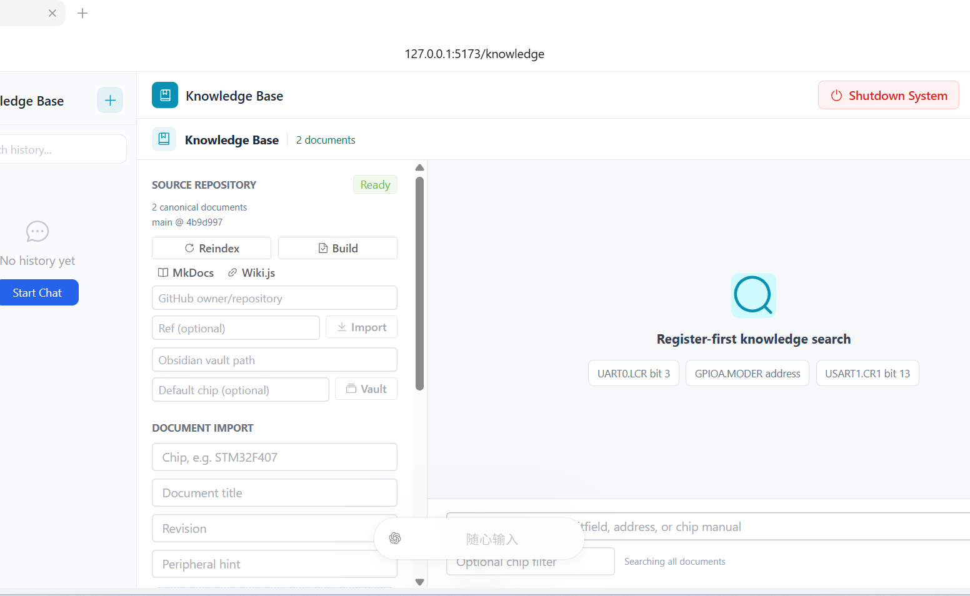
06 知识与工具生态
Register-first 知识库，让检索结果可追溯
芯片寄存器、项目文档与团队经验进入同一条 Agent 上下文
知识进入工作流
注册来源
Git / MkDocs / Wiki.js / Obsidian
建立索引
文档、芯片、外设、版本
按需检索
字段、地址、芯片、版本
回写沉淀
输出结果可成为新知识
MACODE FW AI AGENT · AI 竞赛方案
07
Notes:
来源：docs/knowledge-quality-design.md、docs/knowledge-quality-evaluation.json；截图：C:/Users/Administrator/AppData/Local/Temp/codex-clipboard-1f5f3722-33ab-4d3d-91a3-35ccb5d34f53.png。

Slide 8
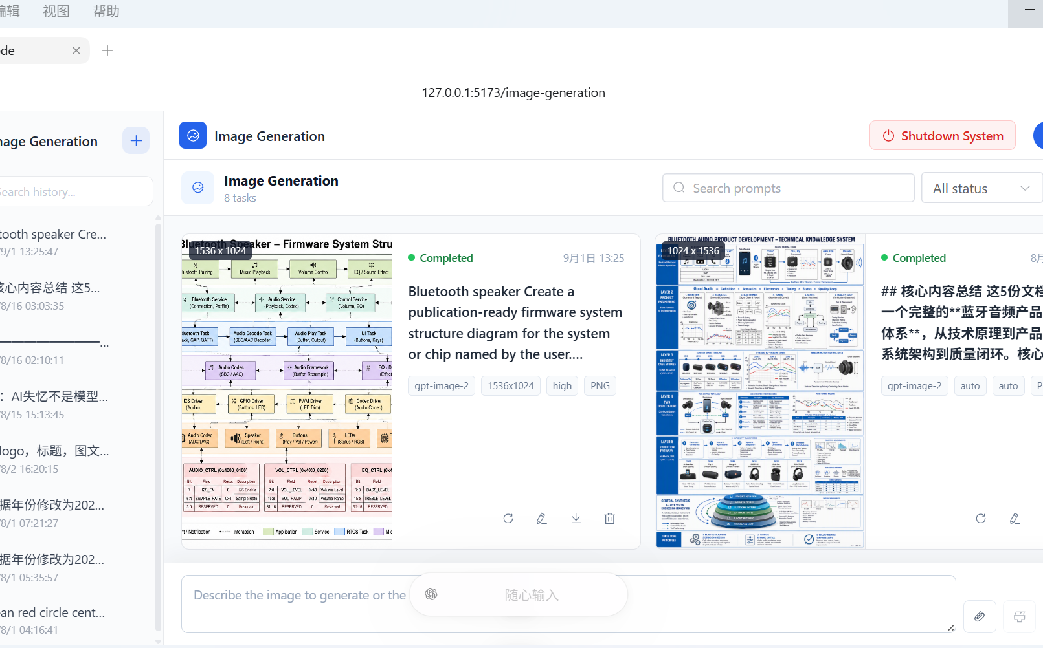
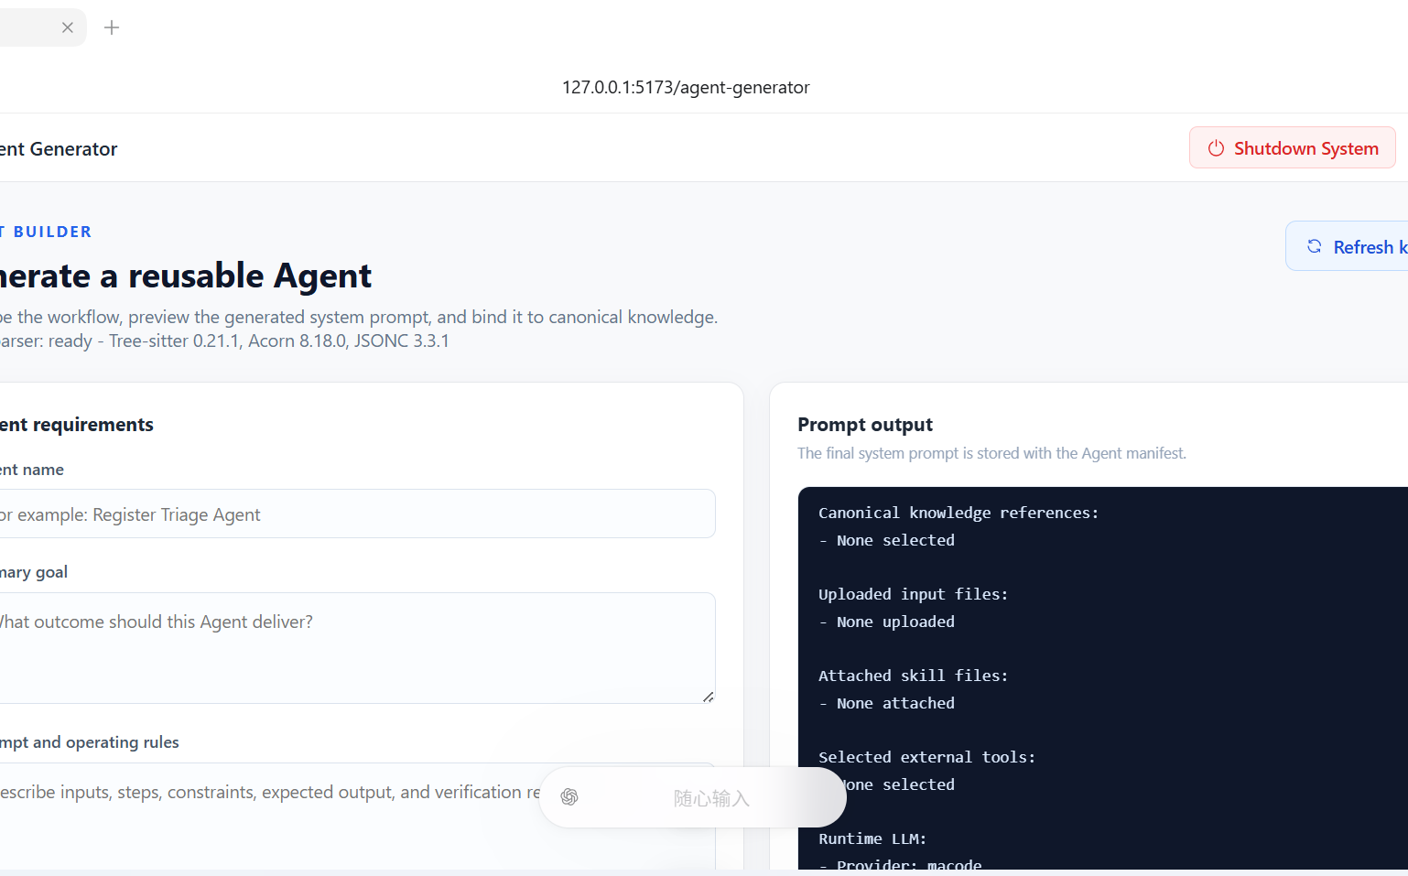
07 产品体验
把复杂能力做成可操作的工作台
同一套平台覆盖测试生成、图像生成与 Agent 生成
Image Generation
生成系统方案图与参考图编辑
Agent Generator
把流程封装为可复用 Agent
MACODE FW AI AGENT · AI 竞赛方案
08
Notes:
截图来源：C:/Users/Administrator/AppData/Local/Temp/codex-clipboard-f52b6791-b9ab-4c1b-97cd-9e8256781e93.png；C:/Users/Administrator/AppData/Local/Temp/codex-clipboard-734e4d89-a1a9-4d4d-b0b7-1051a60658a3.png。

Slide 9
08 阶段性证据
项目已具备参赛级的工程底座
以下指标来自项目分析报告与阶段性实现报告
7
专业 AI Agent
6
LLM Provider
覆盖测试、驱动、构建、修复、调试、审查与对话
统一抽象 + 优先级选择 + 自动 Failover
69.6%
端点代码减少
0
层间违规
UnitTest 重构后，单体端点从 1,830 行降至 557 行
7 层架构约束下的审查结果
验证视角：架构清晰、密钥后端管理、产物可下载、任务状态可追踪。
MACODE FW AI AGENT · AI 竞赛方案
09
Notes:
来源：PROJECT_ANALYSIS_REPORT.md、backend/COMPLETE_IMPLEMENTATION_SUMMARY.md；指标为阶段性报告数据。

Slide 10
09 产业投入产出
嵌入式研发的投入，转化为可复用的交付资产
围绕产品 FW 全生命周期，把一次性交付变成持续复利的工程能力
投入端 · 研发要素
产出端 · 产品价值
研发人力
经验被 Agent 固化为流程与检查点
交付效率
需求到测试产物的路径更短
已有：UnitTest 单体端点代码减少 69.6%
芯片与规范知识
寄存器、位域、版本与来源可检索
质量与可追溯
编译、覆盖率、审查结果可回放
已有：长文件测试目标 ≥ 90%
工具链与模型
LLM Provider + MCP + 编译测试能力
知识资产复用
方案沉淀为可检索、可绑定 Agent 的资产
已有：7 个 Agent 共用统一能力底座
真实项目数据
代码、日志、缺陷与验证结果持续回流
规模化复制
跨芯片、跨项目复用 Agent 模板
目标：建立企业级指标基线
经营视角：把“人力投入”转化为“可重复的研发产能”，缩短新产品导入与问题闭环时间。
MACODE FW AI AGENT · AI 竞赛方案
10
Notes:
来源：README.md、docs/skill-agent-collaboration.md、docs/knowledge-quality-design.md；路线图为参赛演示建议。

Slide 11
10 竞争力与路线图
核心竞争力来自“工程闭环 + 可复用知识”
让 AI 输出进入真实固件交付，而不是停留在聊天窗口
工程闭环
编译、测试、审查结果进入同一任务链
可验证
模型解耦
6 类 Provider 统一接入，故障自动切换
可持续
工具接入
MCP 连接芯片、构建、协作系统
可扩展
知识复用
Register-first 检索，结果可回写
可积累
下一步
扩展芯片知识覆盖、完善自动化评测、沉淀行业 Agent 模板。
Macode FW AI Agent · 让固件研发从经验驱动走向可验证协同

